Slide 1
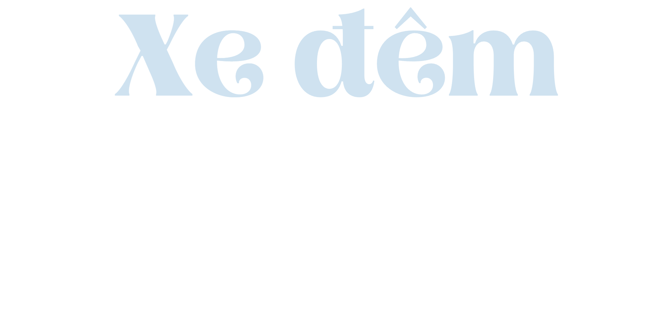

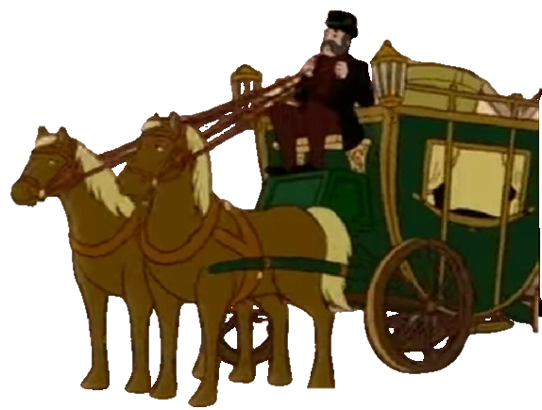
Côn-xtan-tin Pau-xtốp-xki

Slide 2
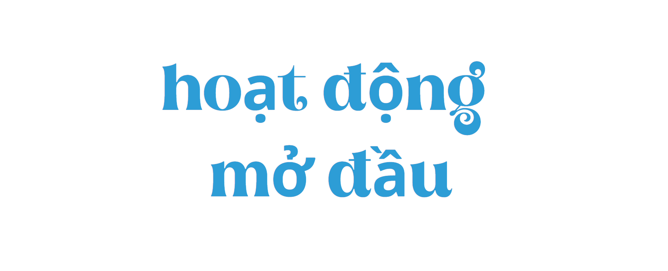
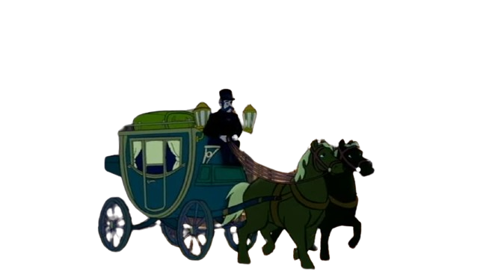
Notes:
Zalo-0981.713.891

Slide 3



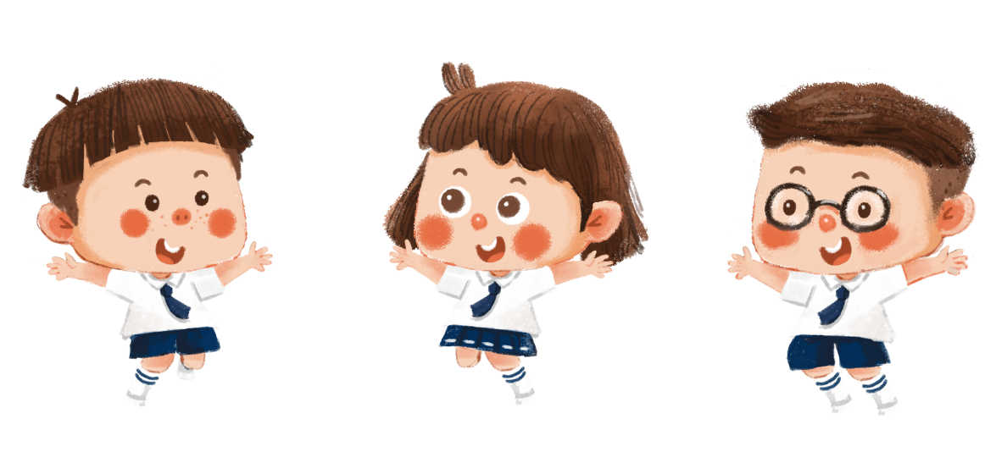
Hoạt động mở đầu
Truyện cổ An-đéc-xen đã rất quen thuộc với các em, qua những câu chuyện ấy, em hình dung An-đéc-xen là người như thế nào?
Notes:
Zalo-0981.713.891

Slide 4

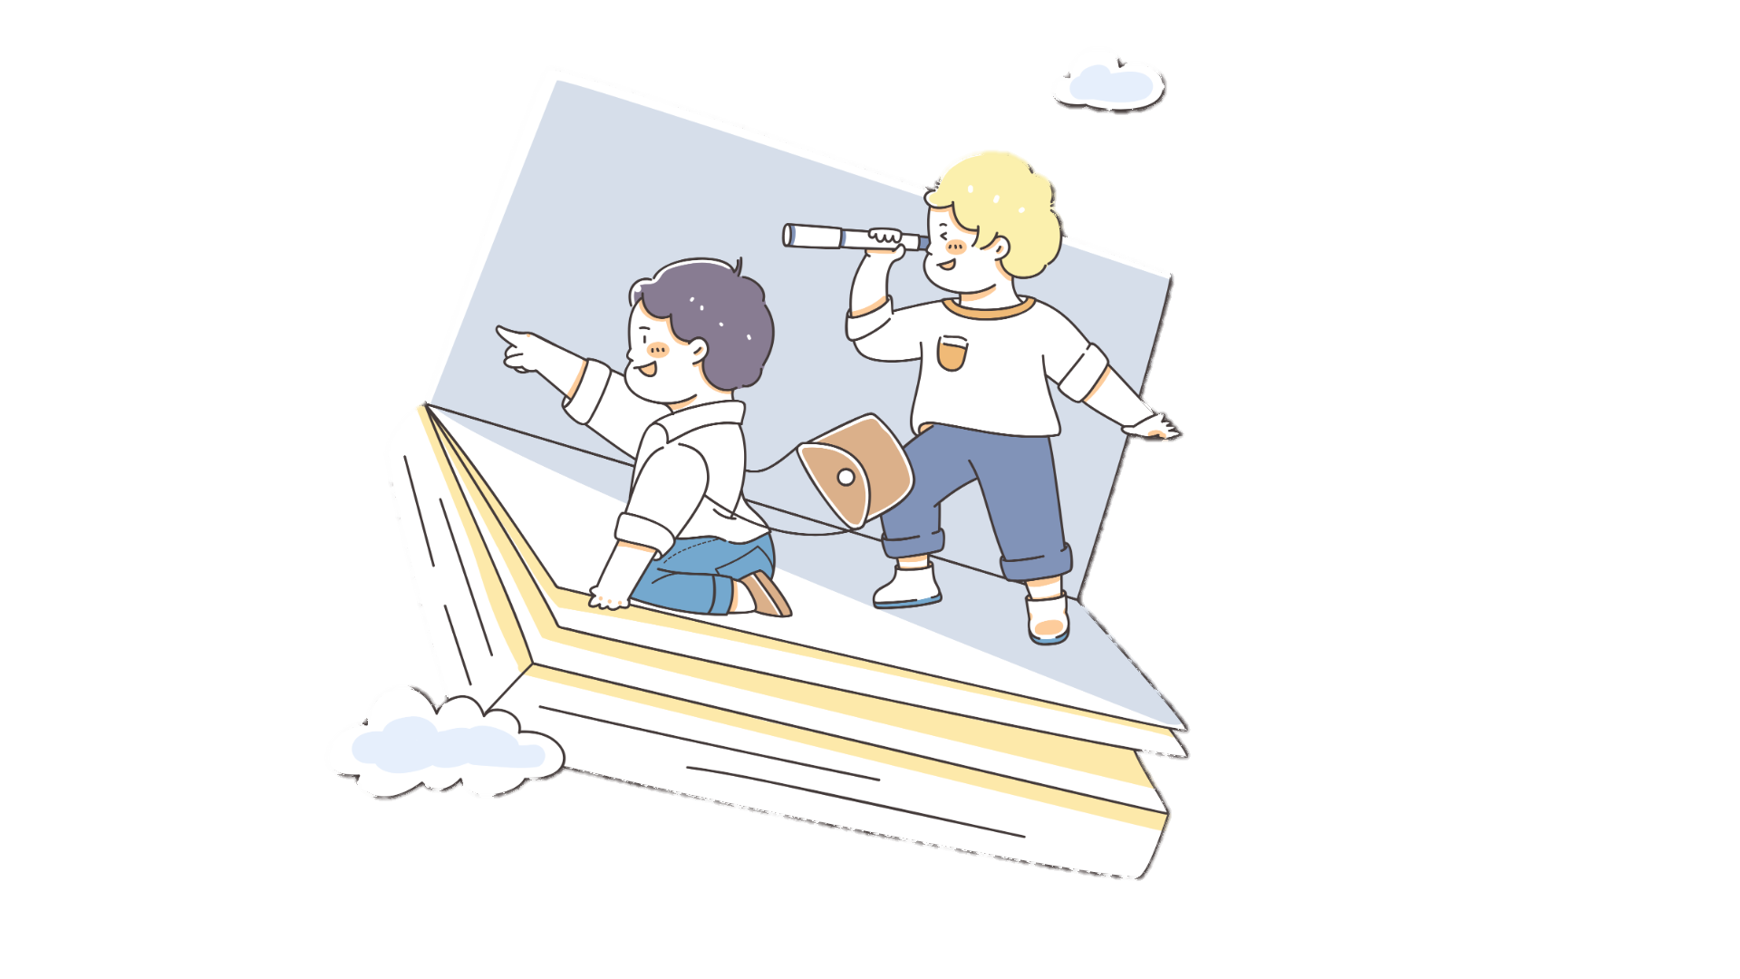
Hoạt động mở đầu
Hình ảnh sau gợi đến những tác phẩm nào? Của ai? Em biết gì về tác giả đó?

Slide 5

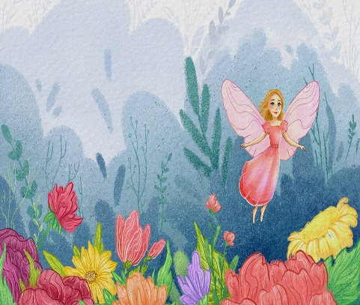
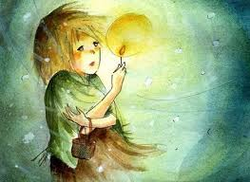
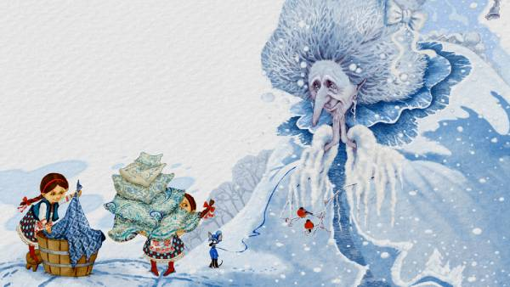
Cô bé tí hon
Vịt con xấu xí
Bà chúa tuyết
Cô bé bán diêm
Notes:
Zalo-0981.713.891

Slide 6
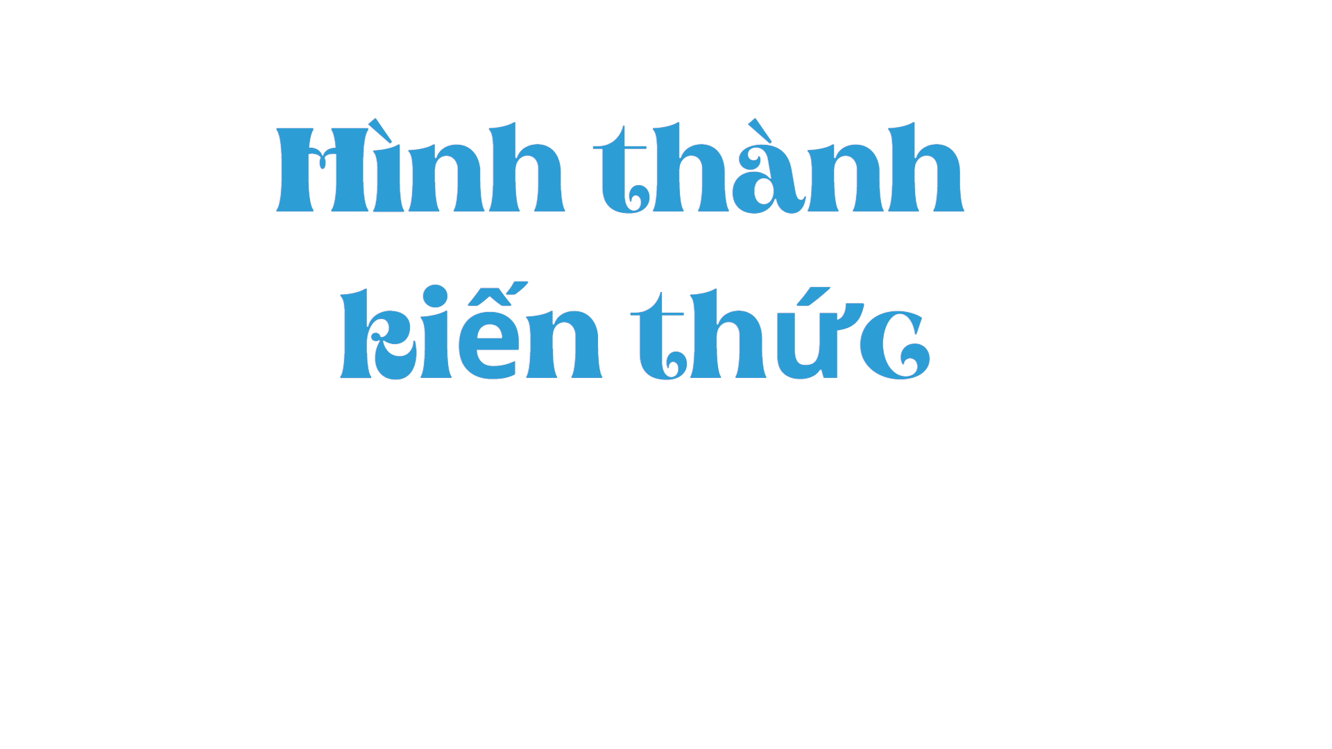

Slide 7
I
Đọc và tìm hiểu chung

Slide 8

1. Đọc
Khi đọc lời dẫn truyện cần đọc nhẹ nhàng, truyền cảm, phù hợp với giọng văn lãng mạn, trữ tình của Pau-xtốp-xki.
Với các nhân vật khác, đọc đúng giọng điện của nhân vật.

Slide 9


1. Đọc
1
2
Giọng nghiêm khắc của nhân vật nhà tu hành.
Giọng dịu dàng của thiếu phụ E-lê-na.
Giọng điệu
3
4
Giọng khi thì điềm đạm dịu dàng, lúc thủ thỉ, tâm tình, khi lại tràn đầy hứng khởi, vui tươi của An-đéc-xen.
Giọng hồn nhiên, vui tươi của các cô gái đi nhờ xe.

Slide 10



2. Tìm hiểu chung
Hs báo cáo dự án về tác giả, tác phẩm (Hs hoàn thành theo PHT số 1).
Notes:
Zalo-0981.713.891

Slide 11
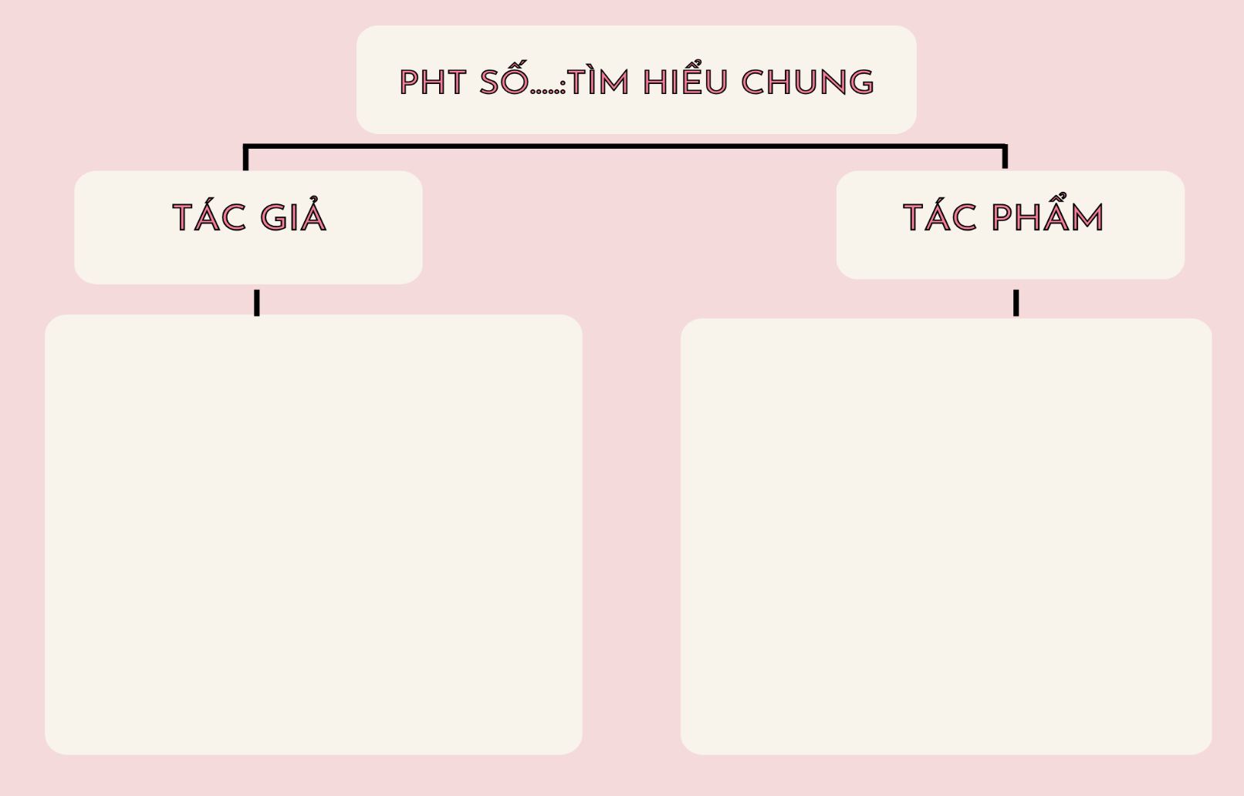
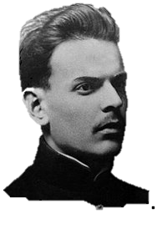
- Côn-xtan-tin Pau-xtốp-ki (1892-1968) là nhà văn Nga nổi tiếng.
- Truyện ngắn của ông mang chất thơ nhẹ nhàng, tinh tế, khơi dậy ở người đọc sự rung cảm trước những vẻ đẹp bình dị, khuất lấp, dễ bị lãng quên trong đời sống
- Một số tác phẩm của ông đã được dịch ra bằng tiếng Việt: Cô gái làm ren (1958), Chiếc nhẫn bằng thép (1973), Một mình với mùa thu (1980), …
Xe đêm là một trong những truyện ngắn tiêu biểu của Pau-xtốp-ki. Truyện gửi gắm thông điệp về sức mạnh của trí tưởng tượng và ảnh hưởng của nó trong văn chương cũng như trong đời sống.

Slide 12
II
Khám phá văn bản

Slide 13

01
Chân dung nhân vật An-đéc-xen
Notes:
Zalo-0981.713.891

Slide 14


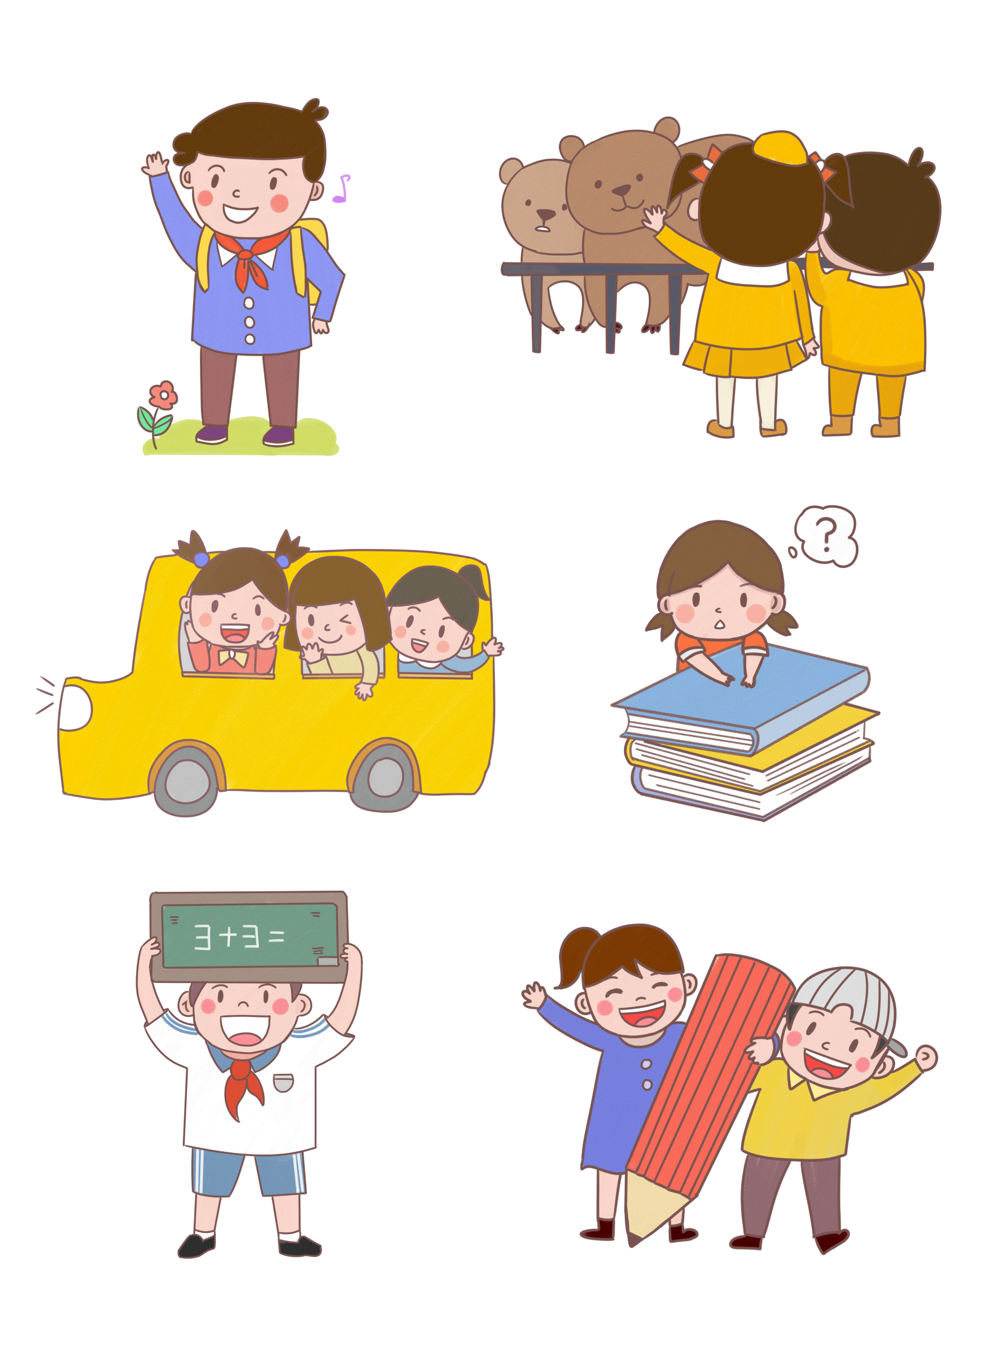
1. Chân dung nhân vật An-đéc-xen
Chân dung nhân vật An-đéc-xen hiện lên qua những chi tiết nào? Hãy nêu nhận xét của em về nhân vật.

Slide 15
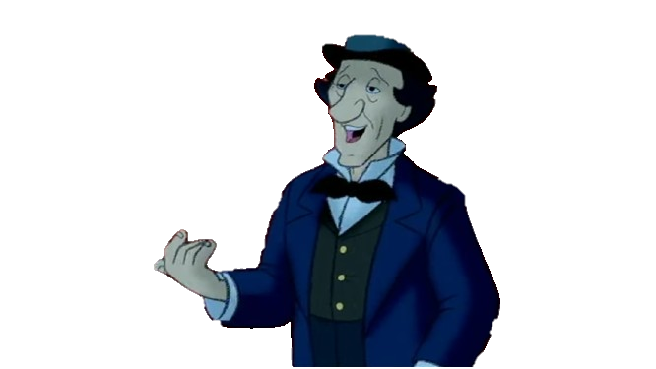
Chân dung nhân vật An-đéc-xen
Ngoại hình
Hành động trả số tiền còn thiếu cho các cô gái, yêu cầu người lái xe không thô lỗ và lảm nhảm với khách
Nhiệt tình trò chuyện với các cô gái, tiên đoán về tương lai của họ
Đem đến niềm vui cho cháu bé ở xứ Guýt-len
Trong thực tế, An-đéc-xen là người xấu trai, cao kều, nhút nhát.
Trong tưởng tượng, ông luôn hình dung mình là người đẹp trai, trẻ trung, hoạt bát, tự nhận mình “có mái tóc rậm, lượn sóng”, gương mặt “rám nắng”, đôi mắt xanh “lúc nào cũng ánh cười”, …
Ông tự nhận mình là một nhà tiên tri, đoán được tương lai và nhìn thấu được bóng tối, cũng xem mình là một hoàng tử bất hạnh như Hăm-lét
là người tốt bụng, hào phóng, biết cư xử lịch thiệp và sẵn sàng giúp đỡ người khác
có trí tưởng tượng phong phú, luôn có sẵn các câu chuyện trong đầu, chỉ cần một gợi ý là có thể chắp cánh cho trí tưởng tượng của ông bay xa
là người yêu và hiểu trẻ thơ, biết đem đến niềm vui và hạnh phúc cho trẻ thơ bằng những hành động đầy sáng tạo
An-đéc-xen có phần tự ti với ngoại hình và thực tế của bản thân, luôn khát khao hướng đến những điều tốt đẹp, theo đuổi sự hoàn mĩ và lãng mạn

Slide 16
02
Tình cảm mà An-đéc-xen dành cho các cô gái

Slide 17


2. Tình cảm mà An-đéc-xen dành cho các cô gái
Hs thảo luận nhóm đôi theo PHT số 2

Slide 18
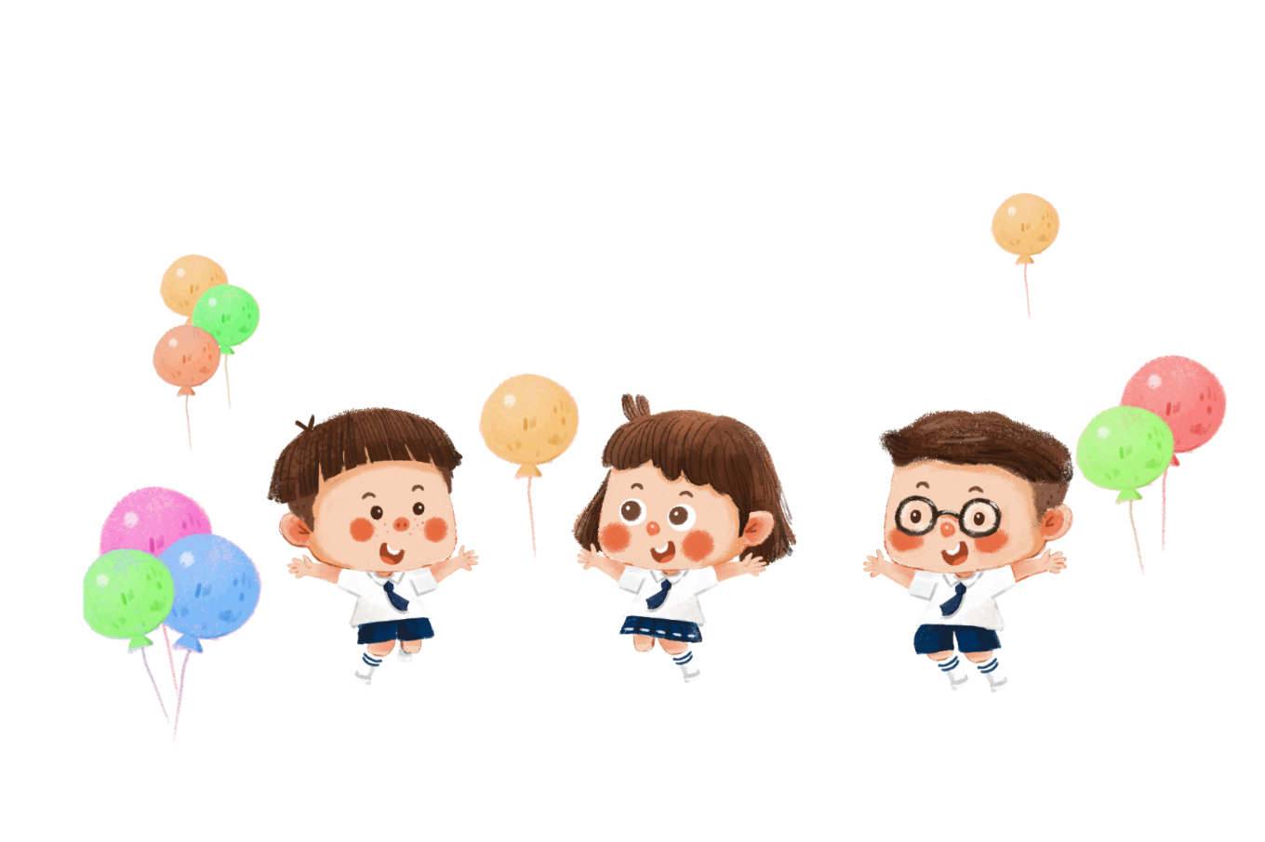
PHT ...
Tiên đoán về Ni-cô-li-na | Tiên đoán về Ma-ri-a | Tiên đoán về An-na
An-đéc-xen tiên đoán “nếu chẳng may có chuyện gì không lành xảy ra với người yêu của cô, cô sẽ chẳng đắn đo suy nghĩ, lên đường, vượt qua ngàn dặm, qua núi tuyết và sa mạc khô cằn để gặp chàng, cứu chàng khỏi cơn nguy khốn” | An-đéc-xen tiên đoán cô sẽ “gặp được một người xứng đáng với trái tim nhiều mong muốn của cô”, và người đó “tất nhiên phải là một người tuyệt vời”, “có một tâm hồn lớn lao” | An-đéc-xen tiên đoán cô sẽ hạnh phúc với sự bận bịu khi chăm sóc những đứa con và chồng tương lai sẽ “đỡ cô một tay trong việc đó”
Mong ước, tình cảm của An-đéc-xen: → An-đéc-xen đã gửi gắm tình cảm đôn hậu, dịu dàng, mong muốn các cô gái đều có tương lai tốt đẹp. ➔ Chính lời tiên tri đẹp đẽ và dịu dàng của An-đéc-xen đã thôi thúc hành động của các cô gái, khích lệ họ đi tìm hạnh phúc cho riêng mình

Slide 19
PHT ...
Tiên đoán về Ni-cô-li-na | Tiên đoán về Ma-ri-a | Tiên đoán về An-na
An-đéc-xen tiên đoán “nếu chẳng may có chuyện gì không lành xảy ra với người yêu của cô, cô sẽ chẳng đắn đo suy nghĩ, lên đường, vượt qua ngàn dặm, qua núi tuyết và sa mạc khô cằn để gặp chàng, cứu chàng khỏi cơn nguy khốn” | An-đéc-xen tiên đoán cô sẽ “gặp được một người xứng đáng với trái tim nhiều mong muốn của cô”, và người đó “tất nhiên phải là một người tuyệt vời”, “có một tâm hồn lớn lao” | An-đéc-xen tiên đoán cô sẽ hạnh phúc với sự bận bịu khi chăm sóc những đứa con và chồng tương lai sẽ “đỡ cô một tay trong việc đó”
Mong ước, tình cảm của An-đéc-xen: → An-đéc-xen đã gửi gắm tình cảm đôn hậu, dịu dàng, mong muốn các cô gái đều có tương lai tốt đẹp. ➔ Chính lời tiên tri đẹp đẽ và dịu dàng của An-đéc-xen đã thôi thúc hành động của các cô gái, khích lệ họ đi tìm hạnh phúc cho riêng mình
An-đéc-xen tiên đoán “nếu chẳng may có chuyện gì không lành xảy ra với người yêu của cô, cô sẽ chẳng đắn đo suy nghĩ, lên đường, vượt qua ngàn dặm, qua núi tuyết và sa mạc khô cằn để gặp chàng, cứu chàng khỏi cơn nguy khốn”.
An-đéc-xen tiên đoán cô sẽ “gặp được một người xứng đáng với trái tim nhiều mong muốn của cô”, và người đó “tất nhiên phải là một người tuyệt vời”, “có một tâm hồn lớn lao”.
An-đéc-xen tiên đoán cô sẽ hạnh phúc với sự bận bịu khi chăm sóc những đứa con và chồng tương lai sẽ “đỡ cô một tay trong việc đó”.
→ An-đéc-xen đã gửi gắm tình cảm đôn hậu, dịu dàng, mong muốn các cô gái đều có tương lai tốt đẹp.
➔ Chính lời tiên tri đẹp đẽ và dịu dàng của An-đéc-xen đã thôi thúc hành động của các cô gái, khích lệ họ đi tìm hạnh phúc cho riêng mình.
Notes:
Zalo-0981.713.891

Slide 20
03
Tìm hiểu chi tiết niềm vui mà An-đéc-xen mang đến cho cháu bé trong gia đình kiểm lâm xứ Giuýt-len.

Slide 21

3. Tìm hiểu chi tiết niềm vui mà An-đéc-xen mang đến cho cháu bé trong gia đình kiểm lâm xứ Giuýt-len
An-đéc-xen đã kể lại hành động nào của bản thân mà ông cho rằng “nông nổi cốt ao cho những người gần gũi cũng được vui”?

Slide 22

3. Tìm hiểu chi tiết niềm vui mà An-đéc-xen mang đến cho cháu bé trong gia đình kiểm lâm xứ Giuýt-len
Hành động
giấu các món quà dưới gốc các cây nấm và rủ con gái người gác rừng tới đó và nói rằng tất cả những thứ ấy là do những chú lùn cất giấu
Hành động của An-đéc-xen
Nhận xét
Hành động mang lại niềm vui, sự bất ngờ cho cô bé

Slide 23

3. Tìm hiểu chi tiết niềm vui mà An-đéc-xen mang đến cho cháu bé trong gia đình kiểm lâm xứ Giuýt-len
Trước câu chuyện của An-đéc-xen, người nghe có nhiều thái độ, biển hiện khác nhau. Nhà tu hành, các cô gái có thái độ hoặc biểu hiện như thế nào đối với câu chuyện mà ông kể ở xứ Giuýt-len?

Slide 24


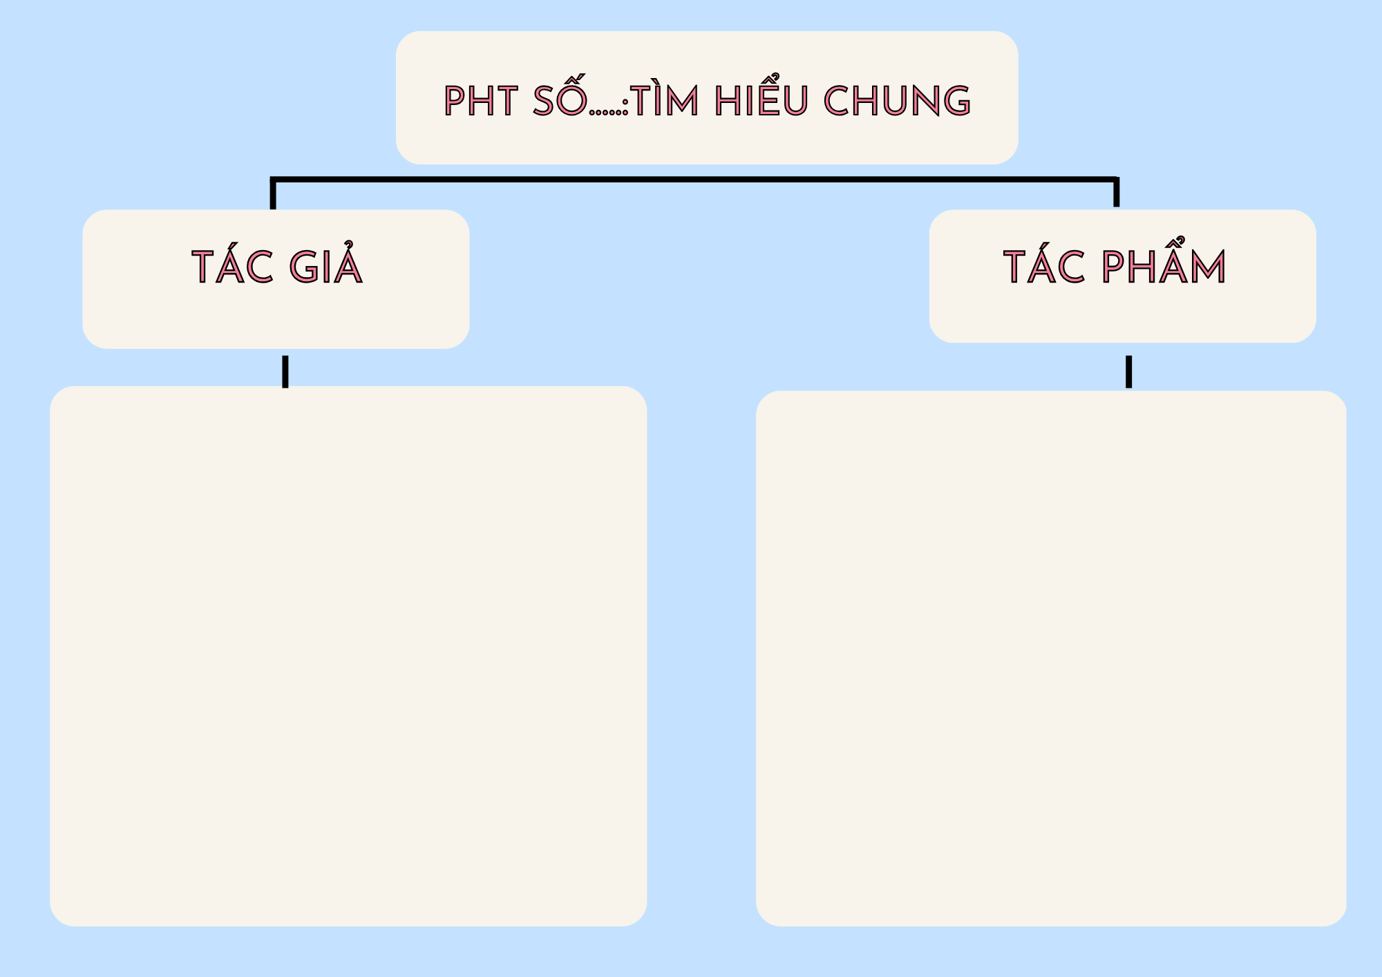
Phản ứng của mọi người khi nghe câu chuyện
Phản ứng của mọi người khi nghe câu chuyện
Nhà tu hành
Các cô gái
kết tội An-đéc-xen đã "đánh lừa một sinh thể ngày thơ”, cho rằng đó là "một tội lỗi lớn
→ Nhà tu hành đã nhìn câu chuyện từ quan điểm đạo đức khô cứng và già cối, cũ kĩ nên chỉ thấy bé ngoài của hiện thực, ông không hiểu được thế giới diệu kì mà An-đéc-xen đem đến cho trẻ thơ.
“ngồi không nhúc nhích như bị mê hoặc”.
→ Họ tiếp tục bị những câu chuyện của An-đéc-xen chinh phục, tìm thấy sức hấp dẫn trong những câu chuyện đó.

Slide 25


3. Tìm hiểu chi tiết niềm vui mà An-đéc-xen mang đến cho cháu bé trong gia đình kiểm lâm xứ Giuýt-len
An-đéc-xen đã đưa ra ý kiến gì trước phản ứng của nhà tu hành? Em hiểu như thế nào về ý kiến đó?

Slide 26
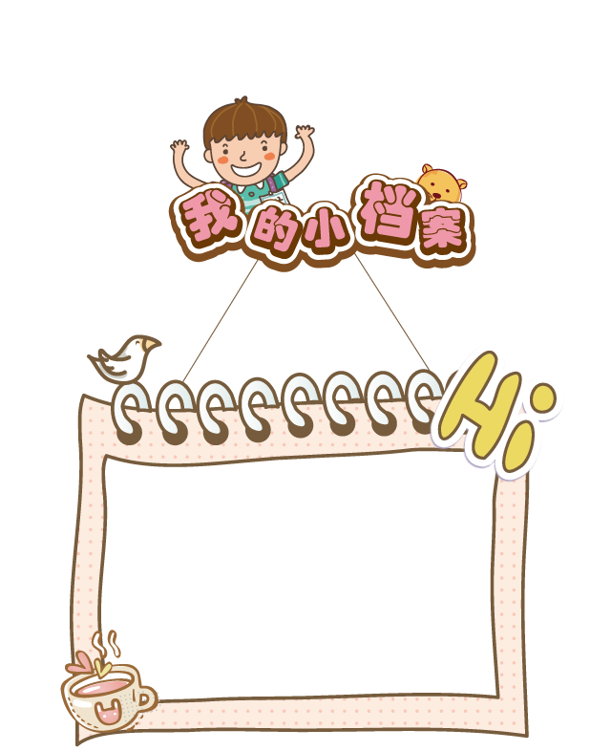
3. Tìm hiểu chi tiết niềm vui mà An-đéc-xen mang đến cho cháu bé trong gia đình kiểm lâm xứ Giuýt-len
“Trơ lì” : trạng thái rất nguy hiểm trong sự trưởng thành của mỗi người, đặc biệt với những đứa trẻ - lứa tuổi hồn nhiên, vô tư nhất đáng được sống trong thế giới tưởng tượng bay bổng nhất.
"trái tim bé sẽ không dễ bị trơ lì như với những người chưa từng chứng kiến chuyện cổ tích như thế”
Câu trả lời của An-đéc-xen giàu sức thuyết phục, bởi ông đã xuất phát từ sức mạnh của trí tưởng tượng lãng mạn, bay bổng.

Slide 27
04
Vai trò của trí tưởng tượng trong trong việc viết truyện cổ tích

Slide 28

4. Vai trò của trí tưởng tượng trong trong việc viết truyện cổ tích
Truyện cổ An-đéc-xen đã chinh phục hàng triệu trái tim độc giả. Theo em, trí tưởng tượng đã giúp ích như thế nào cho An-đéc-xen trong việc viết truyện cổ tích?

Slide 29
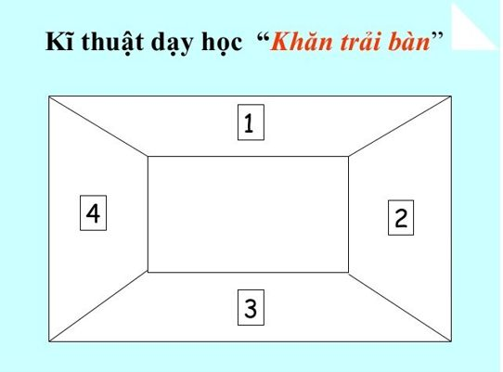


4. Vai trò của trí tưởng tượng trong trong việc viết truyện cổ tích

Slide 30



4. Vai trò của trí tưởng tượng trong trong việc viết truyện cổ tích
là một trong những nguyên nhân tạo nên sự thành công, hấp dẫn cho truyện cổ của An-đéc-xen.
Trong tác phẩm của ông, những mái nhà tuyết trắng, những cánh rừng xanh thẳm, nàng tiên cá nhỏ giữa biển cả bao la, cô bé mỗi lần quẹt một que diêm là một lần thắp lên mong ước.... đều được viết nên từ trí tưởng tượng diệu kì.
Trí tưởng tượng
phong phú,
bay bổng
Trong thế giới của ông, mặt trời, mặt trăng, hoa hồng.... không phải là những sự vật vô tri vô giác, mà đều là những sinh thể có hồn, truyền cho người đọc cảm nhận về những vẻ đẹp muôn màu của cuộc sống.

Slide 31


4. Vai trò của trí tưởng tượng trong trong việc viết truyện cổ tích
Tạo ra những hình ảnh thiên nhiên, cuộc sống bay bổng, diệu kì, sáng tạo ra những tình huống thú vị, hấp dẫn.
Trí tưởng tượng
đã giúp
An-đéc-xen
Hoá thân vào nhân vật, cất lên tiếng nói bên trong, khiến nhân vật vừa chân thực, vừa kì ảo
Đến gần hơn với thế giới tâm hồn trẻ thơ, nhìn cuộc sống qua lăng kính trẻ thơ.

Slide 32
05
Tình cảm, thái độ của người viết đối với nhân vật

Slide 33
5. Tình cảm, thái độ của người viết đối với nhân vật
Qua đoạn trích, em nhận ra tình cảm, thái độ gì của nhà văn Pau-xtốp-xki đối với nhà văn An-đéc-xen?

Slide 34

5. Tình cảm, thái độ của người viết đối với nhân vật
Tình cảm, thái độ mà Pau-xtốp-xki dành cho An-đéc-xen là sự đồng cảm, trân trọng của một nhà văn đối với một nhà văn khác.
1
Pau-xtốp-xki có sự hiểu biết về cuộc đời của An-đéc-xen.
Nhân vật An-đéc-xen trong cảm nhận của Pau-xtốp-xki hiện lên tràn đầy vẻ đẹp lãng mạn, nhân hậu, mang trái tim trong sáng, đầy ắp tình yêu, hứng khởi với con người, các sống, đặc biệt là với trẻ thơ.
2
3
Phải rất đồng điệu với tâm hồn và hiểu con người, hiểu sáng tác của An-đéc-xen thì Pau-xtốp-xki mới có thể diễn tả tinh tế về trạng thái, cảm hứng mà An-đéc-xen trải nghiệm qua mỗi lần sáng tác.

Slide 35
06
Nghệ thuật

Slide 36


6. Nghệ thuật
Theo em, nghệ thuật của đoạn trích có gì nổi bật?

Slide 37

Nghệ thuật
Xây dựng cốt truyện hấp dẫn, sáng tạo được tình huống đắc địa để làm nổi bật vẻ đẹ nhân vật .
Nghệ thuật xây dựng nhân vật.
Nghệ thuật tạo dựng không gian, thời gian trong truyện độc đáo.
Kết hợp hiện thực và tưởng tượng, nhân vật An-đéc-xen hiện lên qua cả những dấu ấn trong đời thực và những tưởng tượng, hư cấu.
Không gian truyện đấy chất thơ: một chuyến xe đêm, hạt mưa lất phất, đường có uốn lượn, tiếng sỏi lạo xạo dưới chân, sự tĩnh lặng gần như tuyệt đối, ...
Nhân vật hiện lên vừa sống động, sắc nét qua lời đối thoại, vừa có chiều sâu qua lời người kể chuyện.
Ngôn ngữ trong sáng, thấm đẫm chất thơ.
Sự tĩnh lặng bao phủ của màn đêm và không gian nên thơ ấy giống như đôi cánh nâng đỡ cho trí tưởng tượng bay bổng của con người.

Slide 38
III
Tổng kết

Slide 39



III. Tổng kết
Khái quát nghệ thuật và nội dung văn bản theo PHT.

Slide 40


Truyện gửi gắm thông điệp về sức mạnh của trí tưởng tượng và ảnh hưởng của nó trong văn chương cũng như trong đời sống.
- Cốt truyện hấp dẫn, sáng tạo được tình huống đắc địa
- Ngôn ngữ trong sáng, thấm đẫm chất thơ.
- Nghệ thuật tạo dựng không gian, thời gian trong truyện độc đáo
- Nghệ thuật xây dựng nhân vật có sự kết hợp hiện thực và tưởng tượng...
Notes:
Nguyễn Nhâm – 0981.713.891.

Slide 41
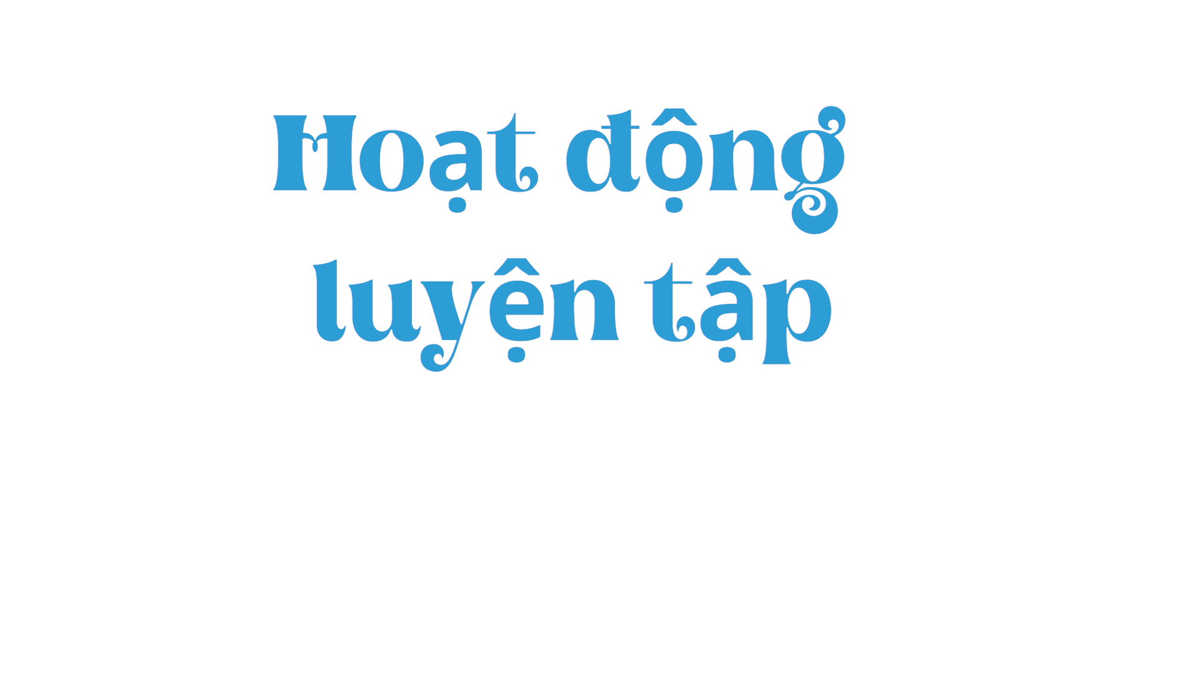

Slide 42









TRÒ CHƠI LUYỆN TẬP
TRẠM XE BUÝT
SẢN PHẨM CỦA TRỢ GIẢNG
Design by Vo Van Xin Em
PLAY

Slide 43

Câu 1: Tác giả của tác phẩm Xe đêm là nhà văn nước nào?
A. Đức
B. Pháp
C. Nga
D. Mỹ
C. Nga
RIGHT/ĐÚNG
WRONG/SAI

Slide 44

Câu 2: Tác phẩm Xe đêm thuộc thể loại gì?
A. Truyện ngắn
B. Tiểu thuyết
C. Cổ tích
D. Tự truyện
A. Truyện ngắn
RIGHT/ĐÚNG
WRONG/SAI

Slide 45


Câu 3: Đâu là phong cách sáng tác của tác giả?
A. Chất thơ nhẹ nhàng tinh tế, khơi dậy sự rung cảm trước vẻ đẹp bình dị, dễ bị lãng quên trong cuộc sống
B. Hướng vào cuộc sống cơ cực của những người dân thành thị nghèo và vẻ đẹp nên thơ của cuộc sống thường nhật
C. Lắng đọng và đầy suy tư, đồng thời mang trong mình tình cảm yêu thương.
D. Độc đáo, tài hoa, sự hiểu biết phong phú trong nhiều lĩnh vực và vốn ngôn ngữ giàu có, điêu luyện.
A. Chất thơ nhẹ nhàng tinh tế, khơi dậy sự rung cảm trước vẻ đẹp bình dị, dễ bị lãng quên trong cuộc sống
RIGHT/ĐÚNG
WRONG/SAI

Slide 46


Câu 4: Chân dung nhân vật An - đéc - xen hiện lên qua những chi tiết nào?
A. Chàng rất xấu trai và tự mình biết rõ điều đó.
B. Chàng cao kều và nhút nháy
C. Tay chân lòng thòng như con rối xâu dây mà ở quê chàng trẻ con gọi là "ham - pen - man"
D. Cả 3 đáp án trên
D. Cả 3 đáp án trên
RIGHT/ĐÚNG
WRONG/SAI

Slide 47


Câu 5: "Thứ vặt vãnh" mà An-đéc-xen lượm lặt trong chuyến xe đêm là gì?
A. Cuốn sổ
B. Chiếc lá dư
C. Tem
D. Vòng sắt móng lừa
B. Chiếc lá dư
RIGHT/ĐÚNG
WRONG/SAI

Slide 48
Câu 6: Đâu không phải từ mà tác giả đã mô tả ngoại hình của An-đéc-xen?
A. Cao kều
B. Nhút nhát
C. Dũng cảm
D. Tay chân lòng thòng
C. Dũng cảm
RIGHT/ĐÚNG
WRONG/SAI

Slide 49
Câu 7: An-đéc-xen đã yêu cầu người đánh xe đối xử với các cô gái như thế nào?
A. Cho các cô gái lên xe miễn phí
B. Không ăn nói thô lỗ với các cô gái
C. Chở các cô gái đến thành phố mà ông đang sống
D. Cả A và B đều đúng
B. Không ăn nói thô lỗ với các cô gái
RIGHT/ĐÚNG
WRONG/SAI

Slide 50
Câu 8: Qua đoạn trích, em nhận ra tình cảm, thái độ gì của nhà văn Pau-xtốp-xki đối với nhà văn An-đéc-xen?
A. Trân trọng tài năng và tâm hồn bay bổng của nhà văn An-đéc-xen
B. Phê phán trí tưởng tượng quá đà của nhà văn An-đéc-xen
C. Ca ngợi sự thực tế, dám nói lên sự thật của nhà văn An-đéc-xen
D. Cả B và C đều đúng
A. Trân trọng tài năng và tâm hồn bay bổng của nhà văn An-đéc-xen
RIGHT/ĐÚNG
WRONG/SAI

Slide 51
Câu 9: Giá trị nội dung của đoạn trích là:
A. Truyện gửi gắm thông điệp về sức mạnh của trí tưởng tượng và ảnh hưởng của nó trong văn chương cũng như trong đời sống
B. Truyện phản ánh chân thật cuộc sống của người Nga trong thế kỉ XX
C. Truyện đưa ra bài học về lòng thương người và lòng trắc ẩn
D. Truyện ca ngợi tài năng của An-đéc-xen
A. Truyện gửi gắm thông điệp về sức mạnh của trí tưởng tượng và ảnh hưởng của nó trong văn chương cũng như trong đời sống
RIGHT/ĐÚNG
WRONG/SAI

Slide 52
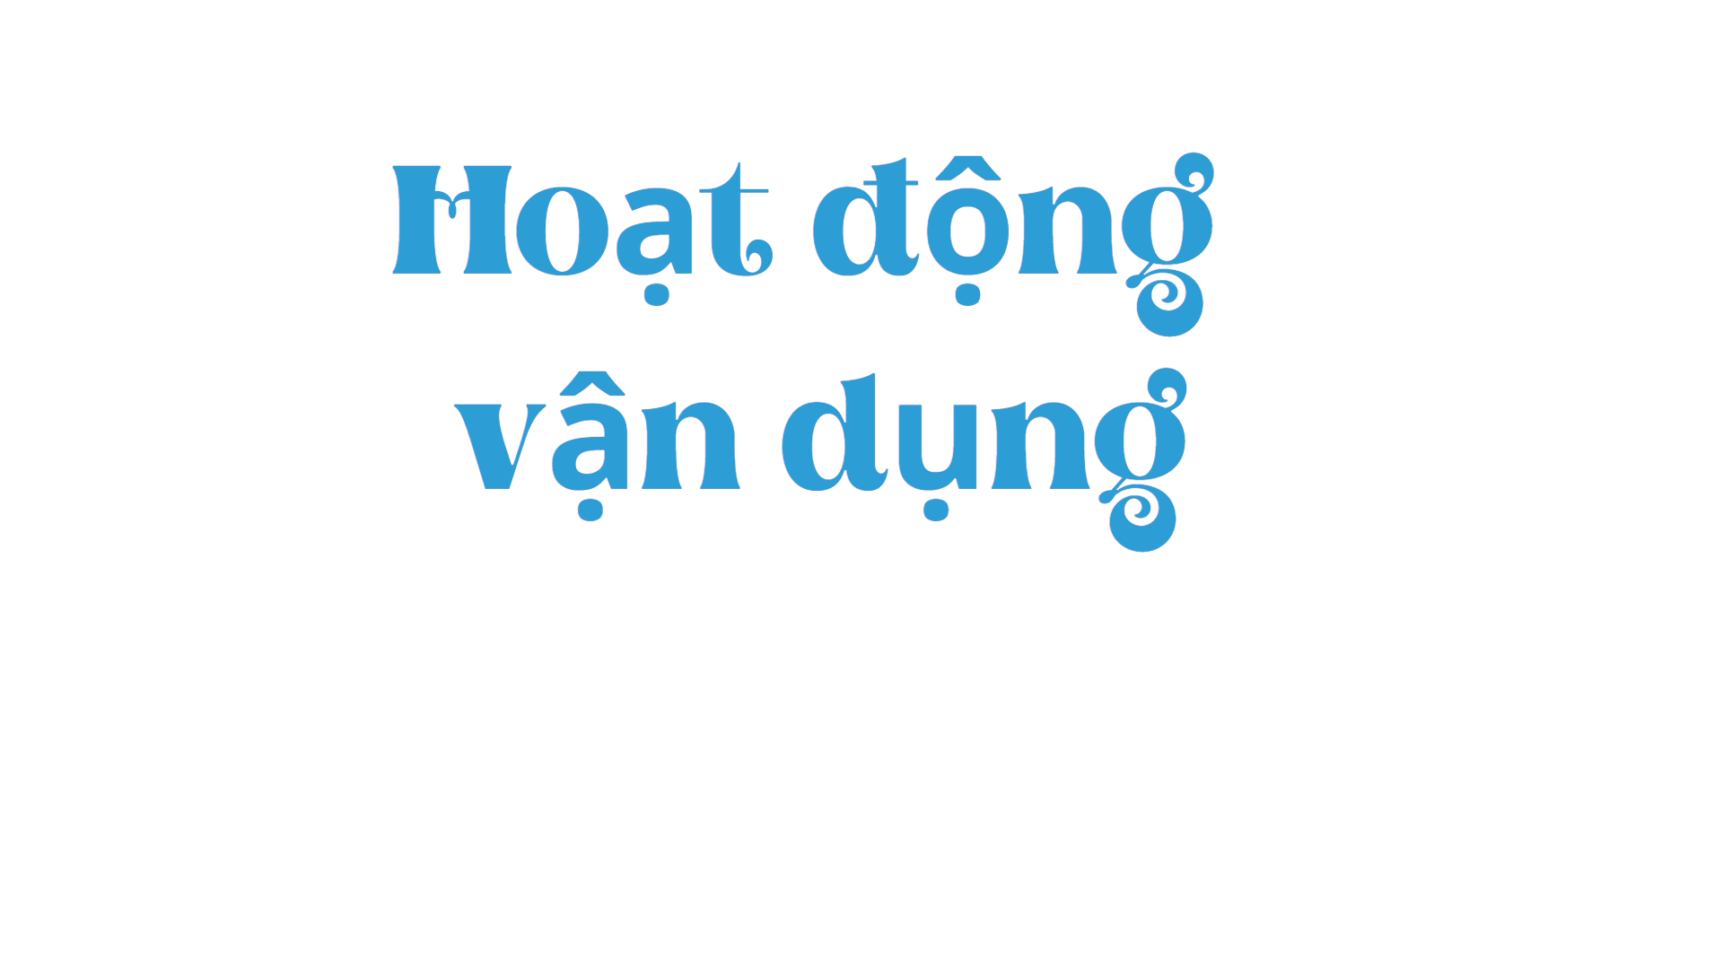

Slide 53

HOẠT ĐỘNG VẬN DỤNG
Nguyễn Nhâm-958
Em hãy tìm đọc một truyện cổ của An-đéc-xen và chỉ ra trí tưởng tượng mà nhà văn thể hiện trong truyện đó.

